Slide 1
PLANIFICACIÓN PARA CLASES VIRTUALES SEMANA N°21 FECHA : Jueves 20 de Agosto CURSO: 6° Básico
Colegio Jean Piaget
Mi escuela, un lugar para aprender y crecer en un ambiente saludable

Slide 2
ASIGNATURA /CURSO | Matemática 6to básico
NOMBRE DEL PROFESOR/A | Constanza Barrios Valenzuela
EDUCADORA DIFERENCIAL | Inés Cariñe
OBJETIVO DE APRENDIZAJE PRIORIZACIÓN NIVEL 1 | OA 3. Demostrar que comprenden el concepto de razón de manera concreta, pictórica y simbólica, en forma manual y/o usando software educativo.
INDICADORES DE EVALUACIÓN PARA OA | › Describen la razón de una representación concreta o pictórica de ella. (92% de logro) › Identifican y describen razones en contextos reales. (90% de logro) › Explican la razón como parte de un todo. Por ejemplo, para un conjunto de 6 autos y 8 camionetas, explican las razones: 6:8, 6:14, 8:14. (90% de logro) › Identifican razones equivalentes en el contexto de la resolución de problemas. (se presentó dificultad al aplicar una simplificación) (58 % de logro) › Resuelven problemas que involucran razones, usando tablas. (84% de logro)
CONTENIDO /HABILIDADES | Razones
OBJETIVO DE LA CLASE | Retroalimentar indicadores menos logrados en evaluación: Identificar razones a partir de el análisis de problemas y su equivalencia usando la simplificación y amplificación.. Reforzar conceptos de amplificación y simplificación.
EVALUACIÓN | Enviando fotografía del TICKET DE SALIDA a: Celular (whatssap): +56945834458 Correo electrónico: Constanza.barrios@colegio-jeanpiaget.cl

Slide 5
Importante:
Cuándo esté la animación de un lápiz, significa que debes escribir en tu cuaderno
Cuándo esté esta animación de una cámara fotográfica, significa que debes mandar reporte sólo de esa actividad (una foto de la actividad)
Cuándo esté esta animación de un libro, significa que debes trabajar en tu libro de matemática.
Cuándo esté esta animación de un signo de pregunta, significa que debes pensar y analizar, sin escribir en tu cuaderno. Responder de forma oral.

Slide 6
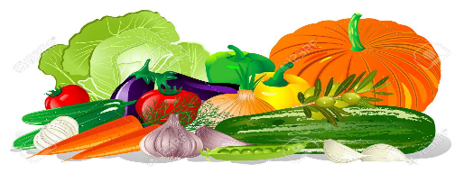
Motivación: Desafío del día/problema del día/ cálculo mental
En una encuesta del consumo saludable, de un curso 2 de cada 4 niños(as) consume frutas y en el otro curso 4 de cada 8 niños(as) consume verduras. Si el doble de la suma del producto de sus términos es 32. ¿Cómo comprobamos si ambas razones son equivalentes y cuál sería el producto de estas? Los y las estudiantes responden a través de una lluvia de ideas.
:
Operatoria:
Datos:
N Frutas
2
4
2
4
4
8
extremos
medios
N Verduras
4
8
2 x 8= 16
=
4 x 4= 16
Respuesta:
Comprobamos la equivalencia multiplicado cruzado, lo cual nos da como producto 16, entonces son equivalentes.

Slide 7
Activando nuestros conocimientos previos
Para comenzar la clase y activar tus conocimientos, responde en forma oral, las siguientes preguntas:
¿Para qué nos sirve la razón?
¿Cómo la representamos?
¿Utilizamos las razones en la cotidianidad? ¿De qué forma?
¿Recuerdas qué es simplificar y amplificar?

Slide 8
Recordemos:

Slide 9
Recordemos:

Slide 10
Recordemos:

Slide 11
Ejercitemos:

Slide 12
Resolución de problemas: Busca una razón equivalente
Luisa para preparar un pie de frutilla utiliza 12 tazas de harina y 14 cucharadas de azúcar. La razón correspondiente entre las tazas de harina y las cucharadas de azúcar:

Slide 13
Resolución de problemas: Busca una razón equivalente
En la panadería “la marraqueta” 5 de cada 8 panes vendidos son marraquetas. La Razón correspondiente entre las marraquetas y los panes vendidos:

Slide 14
Resolución de problemas: Busca una razón equivalente
En la puerta de la estación del metro ingresan cada 10 minutos, 16 personas. La Razón correspondiente a la cantidad de personas y los minutos.:

Slide 15
Escribe 3 razones equivalentes:

Slide 16
Resolución de problemas: Busca una razón equivalente
Una empresa contrata dos hombres cada tres mujeres. si en cierto mes ha contratado 9 mujeres y ningún hombre. ¿cuántos hombres deberían contratar?
HOMBRES | MUJERES
2 | 3

Slide 17
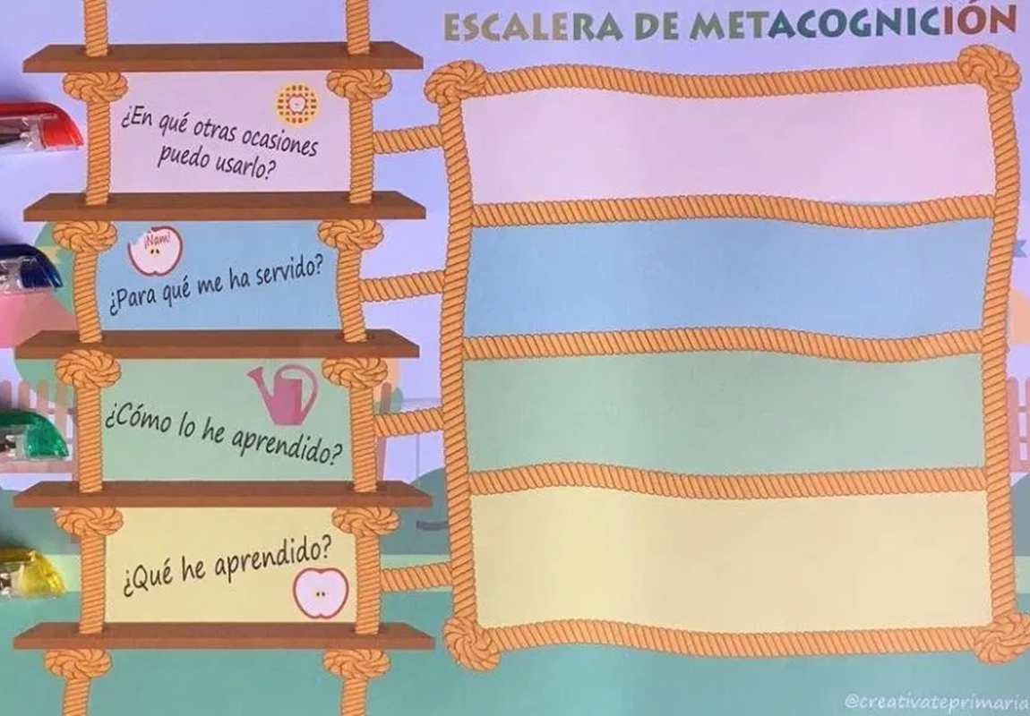
CERREMOS NUESTRA CLASE

Slide 18
TICKET DE SALIDA
ASIGNATURA MATEMÁTICA 6°
SEMANA 21
CIERRE
Nombre: _______________________________________
1) Para hacer una limonada se necesitan 12 vasos de agua por 9 vasos de jugo de limón. La Razón correspondiente entre vasos de agua y vasos de jugo de limón.
Escribe la razón y anota una o dos razones equivalentes.
Enviar fotografía de este ticket de salida al:
Correo: constanza.barrios@colegio-jeanpiaget.cl
Celular: 963447733

Slide 19
2) En el paradero cada 8 minutos pasan 16 buses. La Razón correspondiente entre minutos y buses:
Escribe la razón y anota una o dos razones equivalentes.
3) Si en un cine entran cada 2 minutos 3 personas. ¿cuántas personas entraron en 24 minutos?

